Slide 1
Kolekcje (3)
Zbiory.
Porównywanie i porządkowanie elementów kolekcji.

Slide 2
Istota zbioru
Skoro zbiór nie może zawierać duplikatów, to przy dodawaniu elementu do zbioru musi nastąpić sprawdzenie czy zbiór nie zawiera już dodawanego elementu.
Ponieważ operacji dodawania elementów do zbioru może być bardzo dużo, to wyszukiwanie elementów w zbiorze musi być szybkie, efektywne.
Są przynajmniej dwa sposoby efektywnego wyszukiwania danych.
Pierwszy (użycie tablicy mieszającej, inaczej: haszującej) jest zrealizowany
w klasie HashSet.
Drugi (wyszukiwanie binarne z użyciem drzewa czerwono-czarnego)
- w klasie TreeSet.

Slide 3
Tablica mieszania (haszująca)
Tablica mieszania (hashtable) jest tablicą specjalnie przystosowaną do szybkiego odnajdywania elementów.
Dla każdego elementu danych wyliczany jest kod numeryczny (liczba całkowita) nazywany kodem mieszania (hashcode), na podstawie którego obliczany jest indeks w tablicy, pod którym będzie umieszczony dany element.
Zwykle wyliczenie indeksu odbywa się poprzez uzyskanie reszty z dzielenia hash-kodu przez aktualny rozmiar tablicy.
Może się zdarzyć, że kilka elementów otrzyma ten sam indeks (albo na skutek tego, że hash-kody są takie same, albo ze względu na to, że reszta z dzelenia przez rozmiar tablicy jest taka sama).
Zatem w tablicy mieszania pod konkretnym indeksem powinna znajdować się struktura danych, która może zawierać wiele elementów, które otrzymały ten sam indeks.
Taka struktura nazywa się kubelkiem (bucket) lub koszem (bin).
W najprostszym przypadku strukturą tą będzie lista.

Slide 4
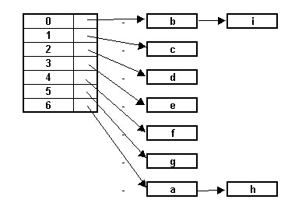
Tablica mieszania - ilustracja
W Javie można wyliczyć kod mieszania dla każdego obiektu za pomocą zastosowania metody hashCode() z jego klasy.
Metoda ta winna zwracać numeryczny kod na podstawie "treści" obiektu, np. napisu stanowiącego "zawartość" obiektu klasy String. Dwa takie same napisy będą miały te same kody mieszania.
Napisy "a", "b", "c", "d", "e", "f'", "g", "h", "i" będą umieszczone w tablicy o 7 kubełkach, same kubełki natomiast będą stanowić listy elementów.
a kod: 97 indeks: 6
b kod: 98 indeks: 0
c kod: 99 indeks: 1
d kod: 100 indeks: 2
e kod: 101 indeks: 3
f kod: 102 indeks: 4
g kod: 103 indeks: 5
h kod: 104 indeks: 6
i kod: 105 indeks: 0

Slide 5
Potrzebne i hashCode i equals

Slide 6
Ważne!
Zarówno hashCode() jak i equals()
są dobrze zdefiniowane w standardowych klasach Javy.
Tworząc własne klasy
musimy sami zadbać
o właściwe zdefiniowanie metod
int hashCode() i boolean equals(Object).

Slide 7
Standardowe definiowanie hashCode i equals
Uwaga: zastosowanie instanceof zamiast getClass w equals będzie dopuszczać porównanie z obiektami w hierarchii dziedziczenia, a wtedy nie można napisac equals tak by spełniała warunki relacji równowazności.

Slide 8
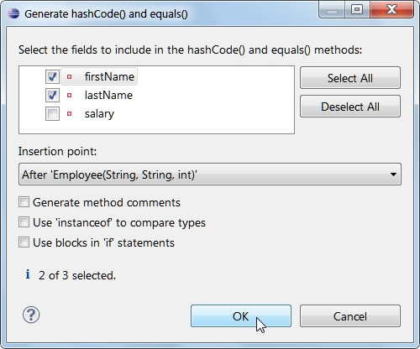
Narzędzia IDE
public class Employee {
private String lastName;
private String firstName;
private int salary;
public Employee(String fn, String ln, int sal) {
lastName = ln;
firstName = fn;
salary = sal;
}
public String getLastName() {
return lastName;
}
public String getFirstName() {
return firstName;
}
public int getSalary() { return salary; }
public String toString() {
return firstName + " " + lastName + " "
+ salary;
}
}

Slide 9
Wynik
public int hashCode() {
final int prime = 31;
int result = 1;
result = prime * result + ((firstName == null) ? 0 :
firstName.hashCode());
result = prime * result + ((lastName == null) ? 0 :
lastName.hashCode());
return result;
}
public boolean equals(Object obj) {
if (this == obj) return true;
if (obj == null) return false;
if (getClass() != obj.getClass()) return false;
Employee other = (Employee) obj;
if (firstName == null) {
if (other.firstName != null) return false;
} else if (!firstName.equals(other.firstName)) return false;
if (lastName == null) {
if (other.lastName != null) return false;
} else if (!lastName.equals(other.lastName)) return false;
return true;
}

Slide 10
Skutki

Slide 11
Jak postępować?

Slide 12
Porządek (1)

Slide 13
Porządek (2)
Klasa LinkedHashSet udostępnia wygodną właściwość:
zachowania porządku, w jakim elementy dodane były do zbioru.
Gdyby w poprzednim fragmencie zmienić HashSet na LinkedHashSet:
Set<Employee> set = new LinkedHashSet<>(elist);
System.out.println(set);
to wynik wyglądałby inaczej:
[Jan Kowalski 3500, Jan Malinowski 3500, Adam Kowalski 5700]
[Jan Kowalski 3500, Jan Malinowski 3500, Adam Kowalski 5700]

Slide 14
Porządek (3)

Slide 15
Skąd wiadomo jaki ma być porządek?
Set<Employee> tset = new TreeSet<>(elist);
System.out.println(tset);
Exception in thread "main" java.lang.ClassCastException: sets.Employee cannot be cast to java.lang.Comparable

Slide 16
Naturalny porządek

Slide 17
Naturalny porządek - przykład

Slide 18
Komparator
Uporządkowane według różnych kryteriów, np. raz według nazwisk i imion, a innym razem według pensji?

Slide 19
Specjalne komparatory

Slide 20
Porządkowanie - przykład
Ta sama lista pracowników – elist.
System.out.println("Naturalny porządek wg implementacji Comparable");
Collections.sort(elist);
System.out.println(elist);
System.out.println("Porządkowanie po pensjach z użyciem komparatora");
Collections.sort(elist, new Comparator<Employee>() {
@Override
public int compare(Employee e1, Employee e2) {
return e1.getSalary() - e2.getSalary();
}
});
System.out.println(elist);
System.out.println("Odwrócony naturalny porządek");
Collections.sort(elist, Collections.reverseOrder());
System.out.println(elist);
System.out.println("Sortowanie polskich napisów");
List<String> polskie = Arrays.asList("z","ę", "ź", "a", "b", "ą");
System.out.println(" -- w porządku Comparable z klasy String");
Collections.sort(polskie);
System.out.println(polskie);
System.out.println(" -- z użyciem kolatora");
Collections.sort(polskie, Collator.getInstance(new Locale("pl")));
System.out.println(polskie);

Slide 21
Wynik
Naturalny porządek wg implementacji Comparable
[Adam Kowalski 5700, Jan Kowalski 3500, Jan Kowalski 1400, Jan Malinowski 3500]
Porządkowanie po pensjach z użyciem komparatora
[Jan Kowalski 1400, Jan Kowalski 3500, Jan Malinowski 3500, Adam Kowalski 5700]
Odwrócony naturalny porządek
[Jan Malinowski 3500, Jan Kowalski 1400, Jan Kowalski 3500, Adam Kowalski 5700]
Sortowanie polskich napisów
-- w porządku Comparable z klasy String
[a, b, z, ą, ę, ź]
-- z użyciem kolatora
[a, ą, b, ę, z, ź]

Slide 22
Lambda jako komparator

Slide 23
Wsparcie implementacji w interfejsie Comparator
można elastycznie sortować listy.

Slide 24
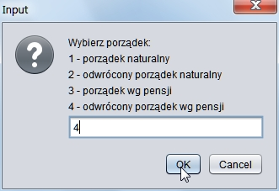
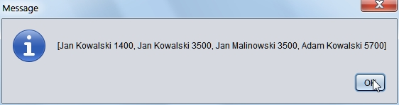
Przykład – dynamiczny wybór komparatorów
public static void main(String[] args) {
// nasza tradycyjna lista pracowników
List<Employee> elist = Arrays.asList (
new Employee("Jan", "Kowalski", 3500),
new Employee("Jan", "Malinowski", 3500),
new Employee("Jan", "Kowalski", 1400),
new Employee("Adam", "Kowalski", 5700)
);
// opis dwóch porządków "wprost"
String mi[] = { "porządek naturalny", "porządek wg pensji" };
// Lista komparatorów
Comparator<Employee> comp; // na tej zmiennej zapiszemy komparator do odwrócenia
List<Comparator<Employee>> clist = Arrays.asList (
Comparator.naturalOrder(),
Comparator.reverseOrder(),
comp = (e1, e2) -> e1.getSalary() - e2.getSalary(),
comp.reversed() // w odwrotnym porządku pensji
);
// Przygotowanie komunikatu do wyświetlenia
String menuDescr = "Wybierz porządek:";
for (int i = 0, j = 0; i < mi.length; i++) {
menuDescr += "\n" + ++j + " - " + mi[i]
+ "\n" + ++j + " - odwrócony " + mi[i];
}
// Dialogowa częsc aplikacji, umożliwiająca wybory komparatorów
int idx = 0;
while (true) {
try {
idx = new Scanner(showInputDialog(menuDescr)).nextInt();
elist.sort((Comparator<? super Employee>) clist.get(idx-1));
showMessageDialog(null, elist);
} catch (NullPointerException exc) { break; }
catch (Exception exc) { continue; }
}

Slide 25
Inne metody interfejsu Comparator

Slide 26
Inne metody interfejsu Comparator - użycie
List<Employee> elist = Arrays.asList (
new Employee("Jan", "Kowalski", 3500),
new Employee("Jan", "Malinowski", 3500),
new Employee("Jan", "Kowalski", 1400),
new Employee("Adam", "Kowalski", 5700),
new Employee("Adam", "Abacki", 5700)
);
elist.sort(Comparator.comparing(e -> e.getSalary()));
System.out.println(elist);
elist.sort(Comparator.comparing(Employee::getSalary));
System.out.println(elist);
elist.sort(Comparator.comparing(Employee::getFirstName)
.thenComparing( (e1,e2) -> e1.getSalary() - e2.getSalary()));
System.out.println(elist);
elist.sort(Comparator.comparing(Employee::getSalary)
.thenComparing(Employee::getFirstName)
.thenComparing(Employee::getLastName));
System.out.println(elist);
[Jan Kowalski 1400, Jan Kowalski 3500, Jan Malinowski 3500, Adam Kowalski 5700, Adam Abacki 5700]
[Jan Kowalski 1400, Jan Kowalski 3500, Jan Malinowski 3500, Adam Kowalski 5700, Adam Abacki 5700]
[Adam Kowalski 5700, Adam Abacki 5700, Jan Kowalski 1400, Jan Kowalski 3500, Jan Malinowski 3500]
[Jan Kowalski 1400, Jan Kowalski 3500, Jan Malinowski 3500, Adam Abacki 5700, Adam Kowalski 5700]

Slide 27
Zbiory uporządkowane i nawigowalne
TreeSet – drzewo czerwono-czarne,
by szybko wyszukiwać.
Skutek UBOCZNY = uporządkowanie.

Slide 28
Przykład
W obu przypadkach straciliśmy pracownika.
Gdy porządek był naturalny do zbioru nie trafił Jan Kowalski z pensja 3500, bo miał takie samo imię i nazwisko jak inny pracownik.
Gdy ustaliliśmy porządek wg pensji, to został on wyeliminowany, bo miał taka samą pensję jak kto inny.

Slide 29
Dodawanie do zbiorów: jak definiować komparatory?
Nasze klasy powinny być przygotowane na to, że ich obiekty mogą znaleźć się w zbiorach typu HashSet albo TreeSet, zatem powinny definiować wszystkie wspomniane metody. I do tego w sposób spójny: używając w nich porównań wobec tych samych pól klasy oraz gwarantując, że jeśli equals zwraca true, to compareTo (lub compare) winno zwracać zero, a hashCode te same wartości dla obu porównywanych obiektów.
Dodatkowy argument: nowa realizacja klasy HashSet w Javie 8 opiera sie na specjalnej tablicy asocjacyjnej (mapie), w której wyszukiwanie elementów w kubełkach odbywa się za pomocą drzewa czerwono-czarnego i metody compareTo, o ile liczba elementów w kubełku jest dostatecznie duża, a ich klasa implementuje interfejs Comparable.

Slide 30
Dodatkowe metody Sorted i Navigable - Set
Dla zbiorów uporządkowanych (naturalnie lub za pomocą komparatora) dostępna jest możliwośc uzyskiwania “pierwszego” lub “ostatniego” (w zdefiniowanym porządku) elementu, a także podzbiorów, które zawierają elementy “od” - “do” (w zdefiniowanym porządku). Służą temu metody interfejsu SortedSet m.in.
headSet(), tailSet() i subSet(),
Interfejs NavigableSet bezpośrednio implementowany przez TreeSet dostarcza dodatkowych metod m.in.
higher(...), lower(...), ceiling(...), floor(....)
które pozwalają uzyskiwac elementy "bliskie" w porządku wobec danego (proszę zobaczyć dokumentację).

